Slide 1
Telegram-бот для вуза на Phyton: интеграция GigaChat и FAQ-системы
Выполнили: ст. гр. 241-326
Соловьева Анастасия Николаевна
Елачев Никита Андреевич

Slide 2
Цель и задачи проекта
Цель:
Разработать Telegram-бота для Московского политехнического университета, который:
Предоставляет быстрый доступ к FAQ (часто задаваемым вопросам).
Интегрирует GigaChat для обработки сложных и нестандартных запросов.
Автоматизирует ответы на популярные вопросы (расписание, контакты, поступление и др.).
Упрощает взаимодействие студентов, абитуриентов и преподавателей с информационными ресурсами вуза.
Задачи:
Анализ потребностей пользователей.
Выбор и обоснование технологий для разработки telegram-бота.
Проектирование архитектуры бота.
Разработка функционала telegram-бота.
Демонстрация работоспособного результата.

Slide 3
Исследование предметной области
Telegram-бот для (МосПолитеха) предназначен для студентов, абитуриентов и преподавателей, которым требуется быстрый доступ к информации:
Группа пользователей | Основные запросы | Частота обращений
Абитуриенты | Правила поступления, проходные баллы, контакты приемной комиссии, информация об общежитиях | Высокая (особенно в период приемной кампании)
Студенты | Расписание, учебные материалы, информация об общежитиях и стипендиях | Средне-высокая (ежедневно)
Преподаватели | Распространение учебных материалов, контакты кафедр | Низкая (эпизодически)
Проблемы, которые решает бот:
Отсутствие единого источника информации (данные разбросаны по сайту и соцсетям).
Долгий поиск ответов на типовые вопросы (например, расписание, контакты кафедр).
Нет оперативной связи с администрацией вне рабочего времени.

Slide 4
Используемые технологии
Язык программирования: Python 3.10+
Библиотеки:
telebot (Python Telegram Bot API) - для работы с Telegram API.
gigachat - официальный SDK для работы с GigaChat.
Сторонние сервисы:
Telegram Bot API (бот-платформа).
GigaChat API (генерация ответов ИИ).
Хранение данных:
Встроенный словарь Python (FAQ).
Конфигурация через переменные в коде.

Slide 5
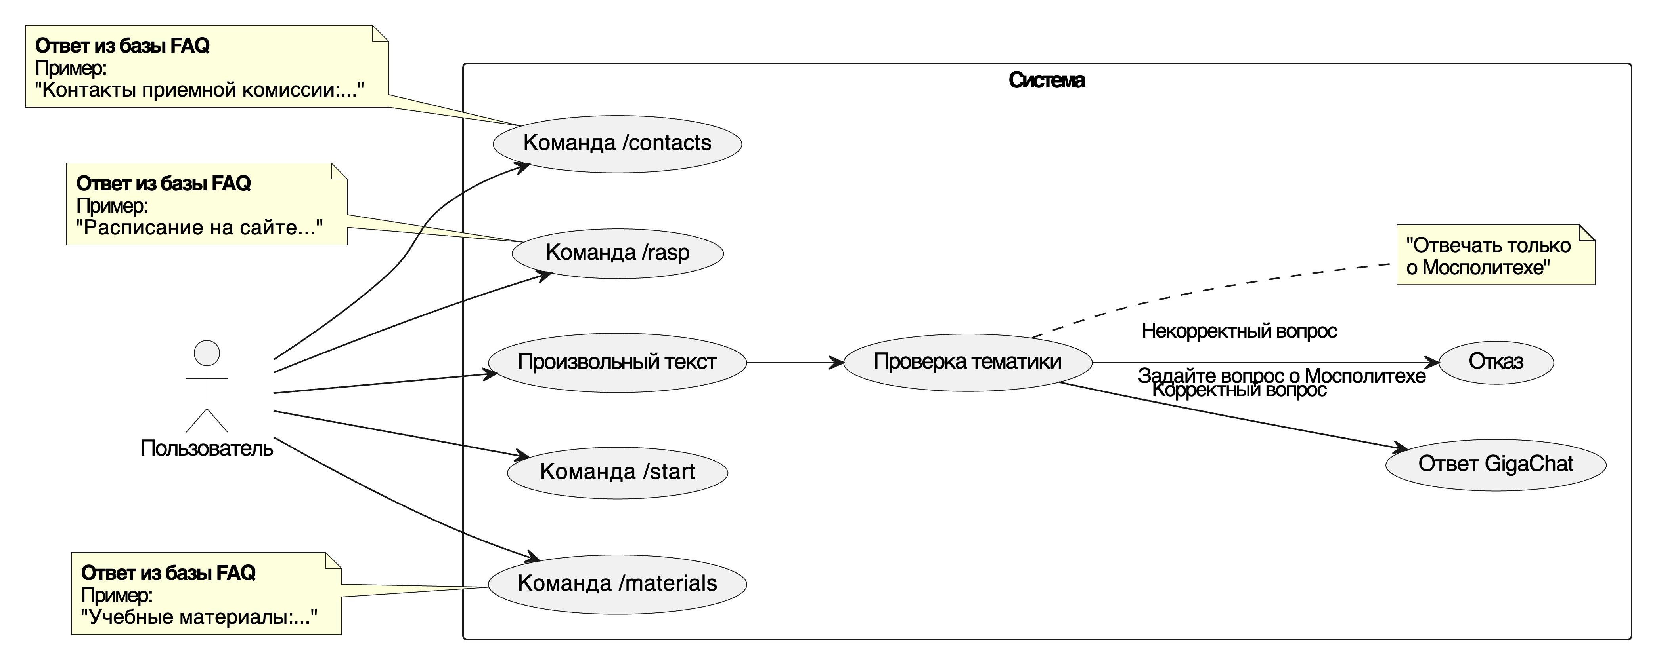
Архитектура проекта. Взаимодействие пользователей с ботом.

Slide 6
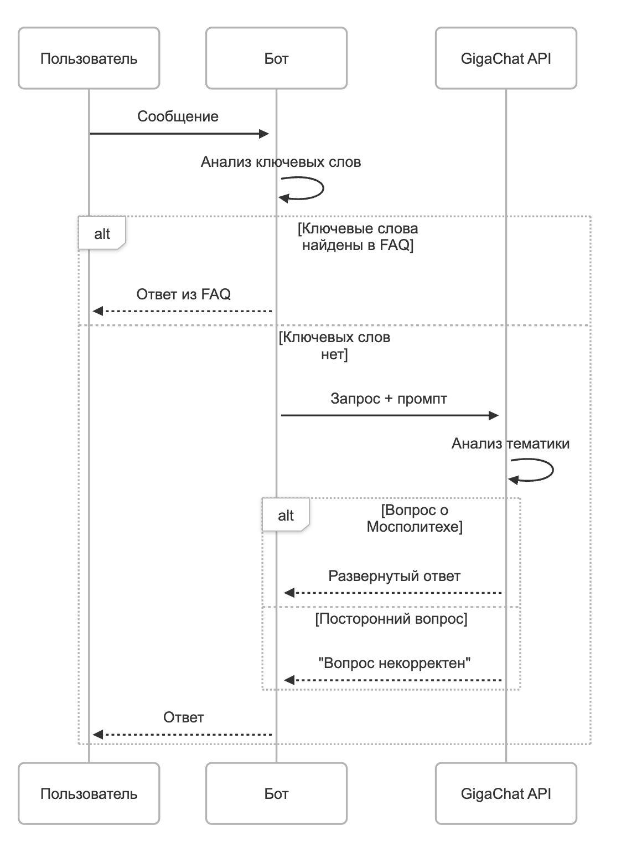
Архитектура проекта. Процесс обработки запроса к GigaChat.

Slide 7
Архитектура проекта. FAQ-таблица (Часто задаваемые вопросы).
Вопрос | Ответ/Описание
Расписание | Сайт расписания: rasp.dmami.ru
Контакты | Приёмная комиссия: +7 (495) 223-05-23 Сайт: mospolytech.ru Адрес: г. Москва, ул. Большая Семёновская, 38
Поступление | Бакалавриат/специалитет Магистратура Аспирантура
Общежитие | Общая информация Порядок оформления документов
Стипендия | Виды стипендий и условия получения
Учебные материалы | Электронная библиотека LMS-система (доступ после авторизации)
Военнообязанным | Информация для призывников Отсрочка и военный учёт
Студенческая жизнь | Мероприятия и клубы/секции

Slide 8
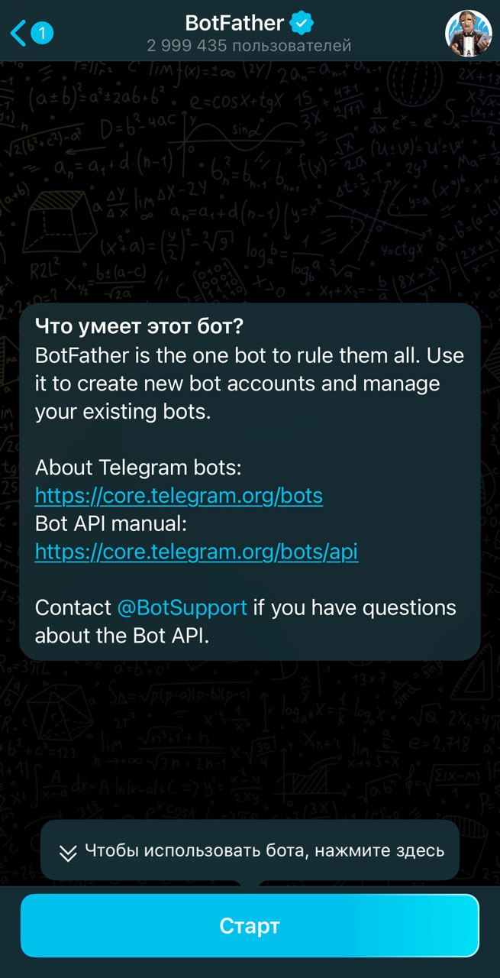
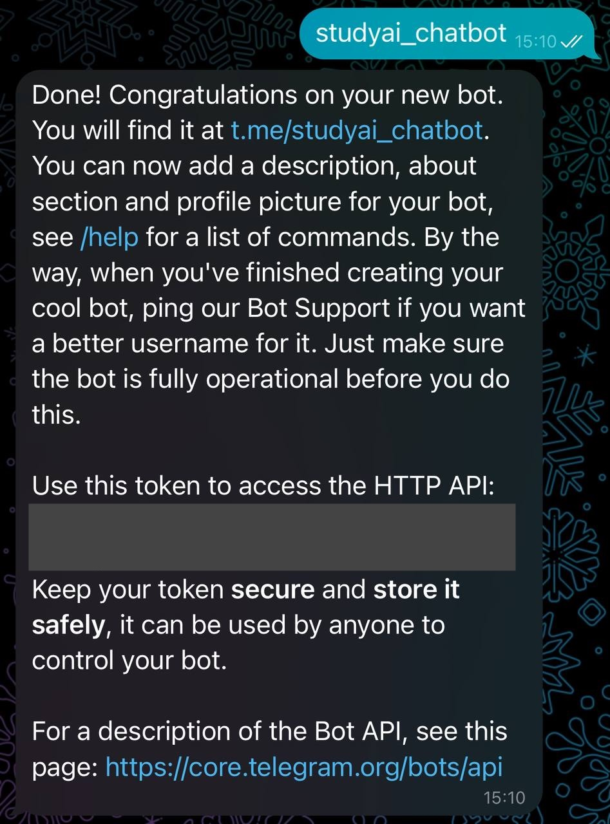
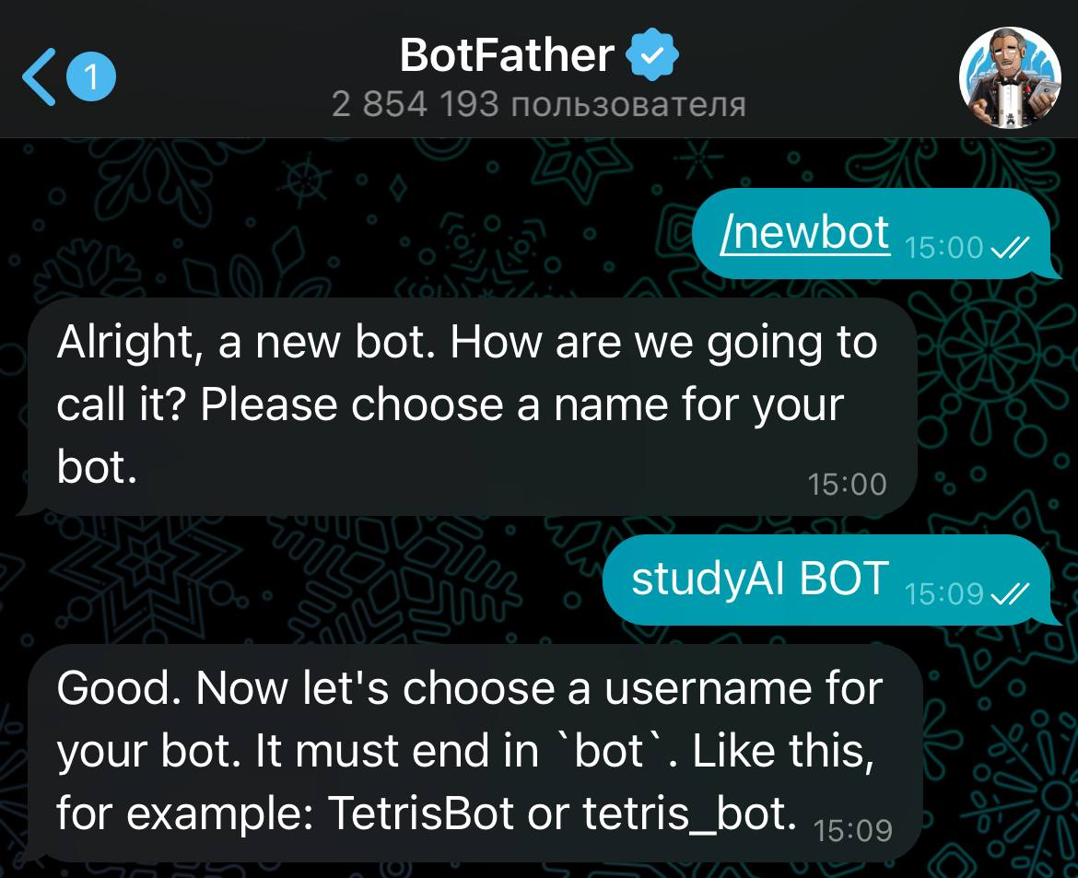
Реализация чат-бота. Получение токенов

Slide 9
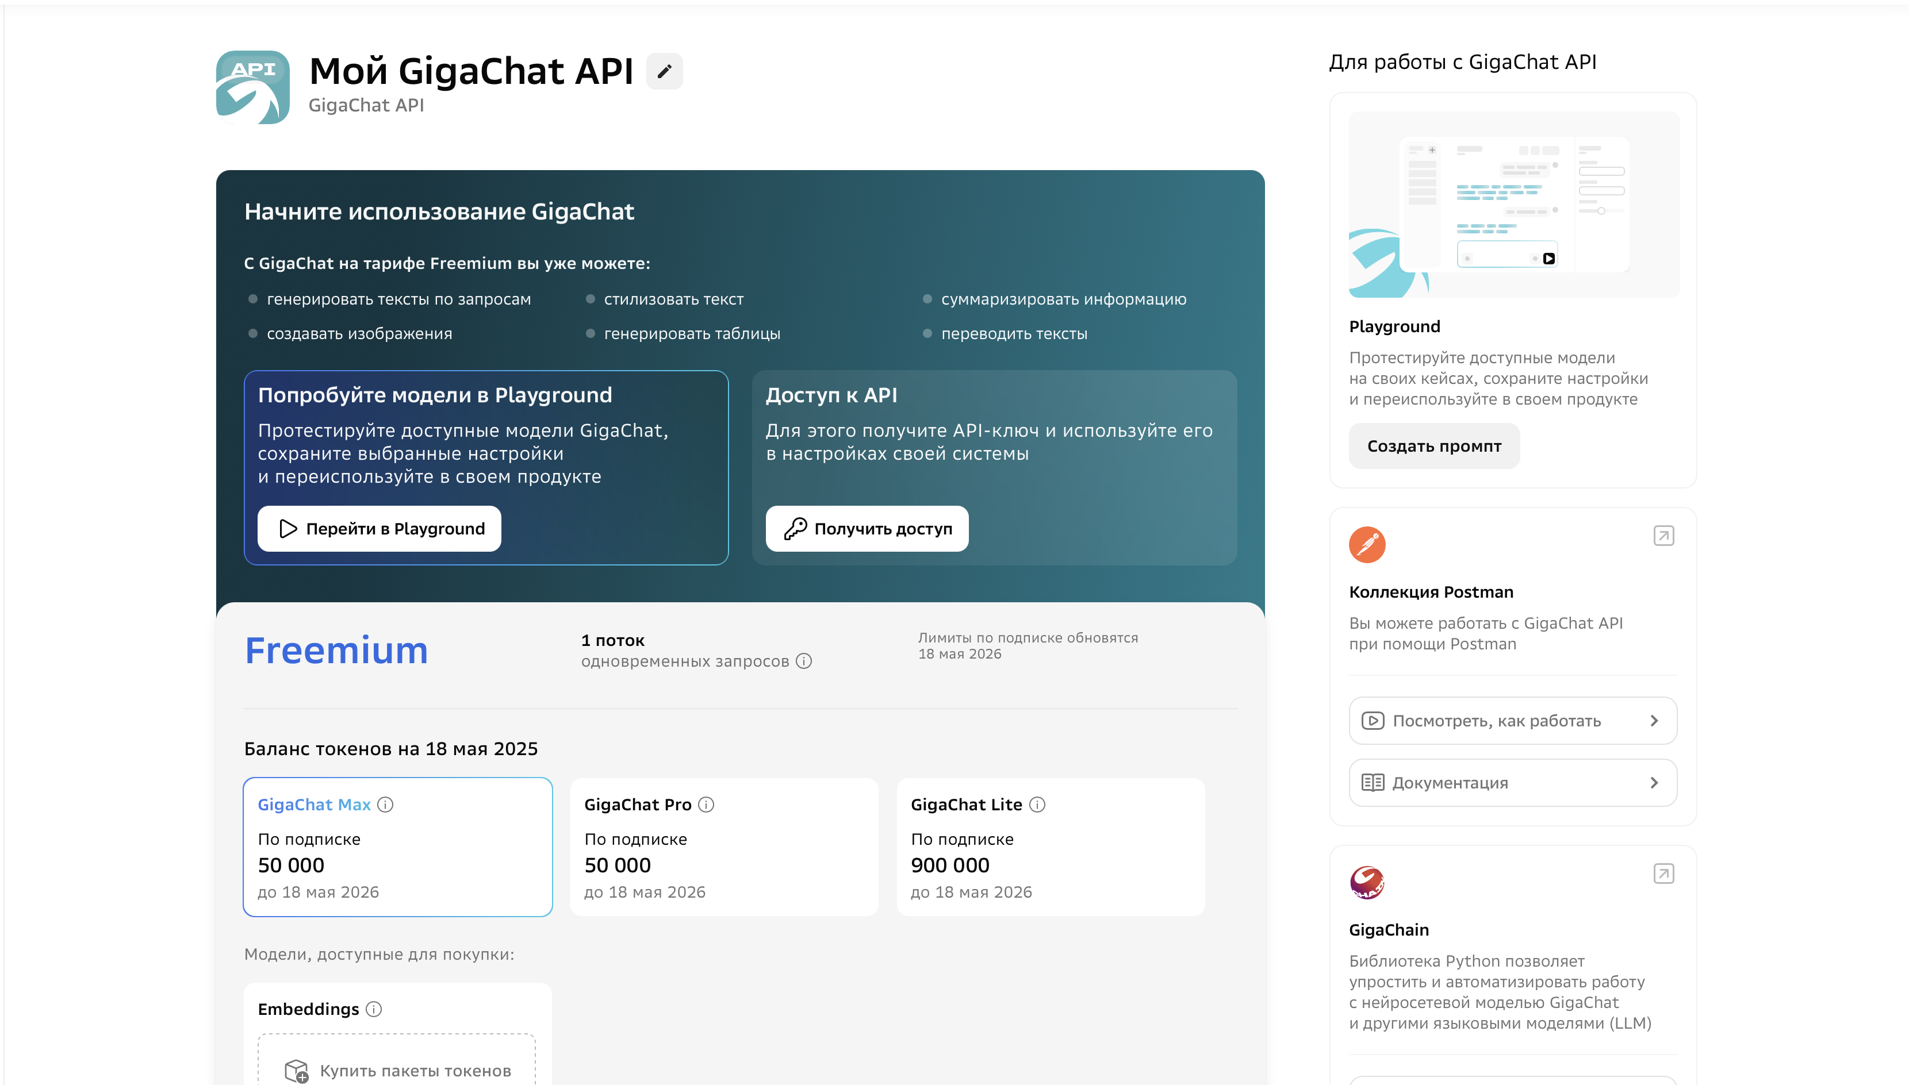
Реализация чат-бота. Получение токенов

Slide 10
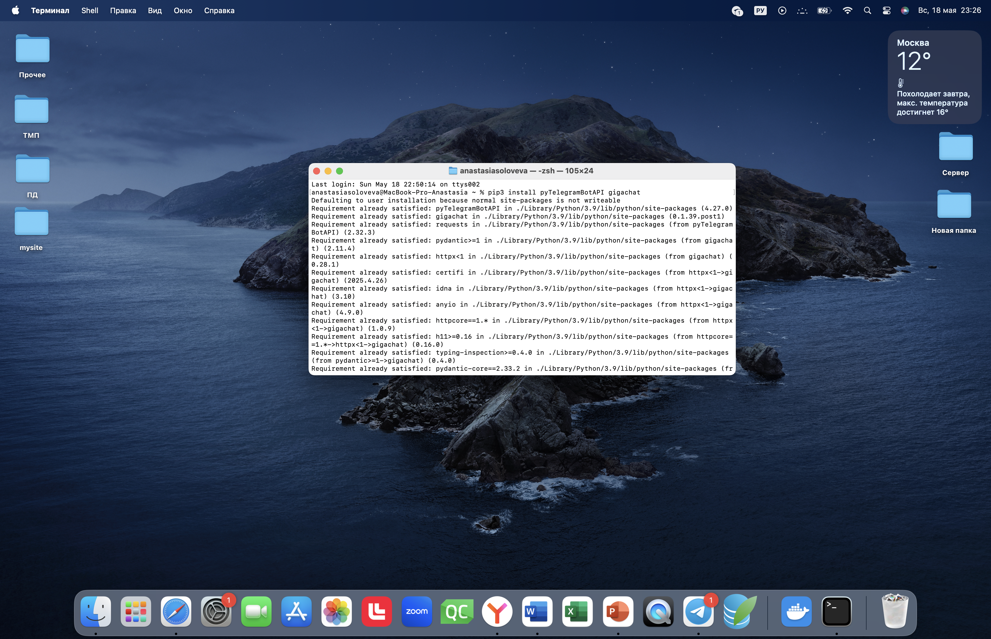
Реализация чат-бота. Установка зависимостей

Slide 11
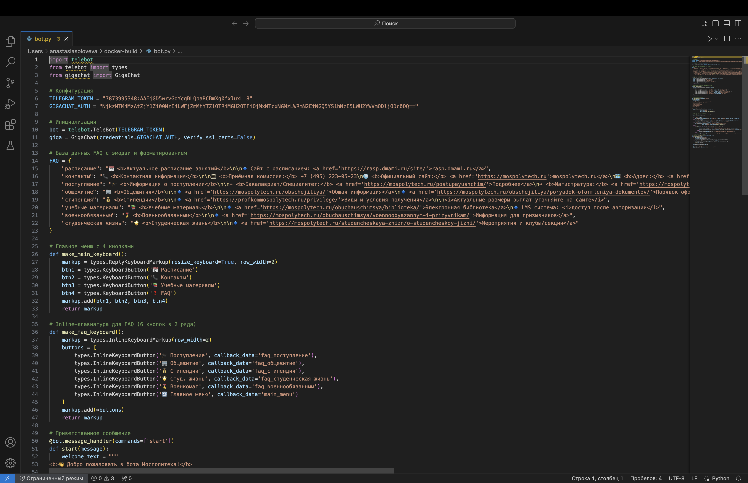
Реализация чат-бота. Написание кода

Slide 12
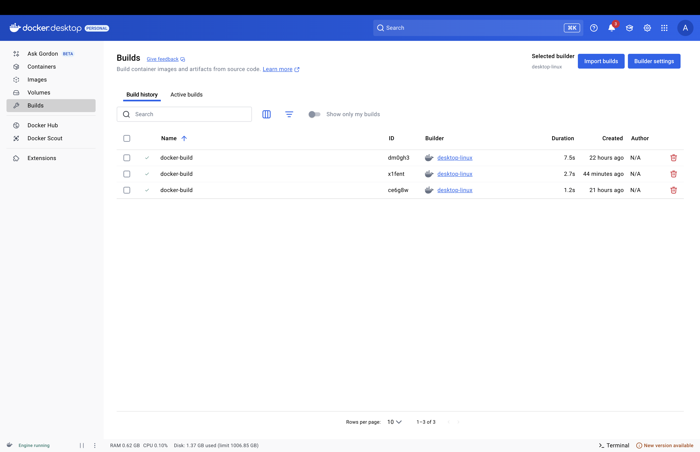
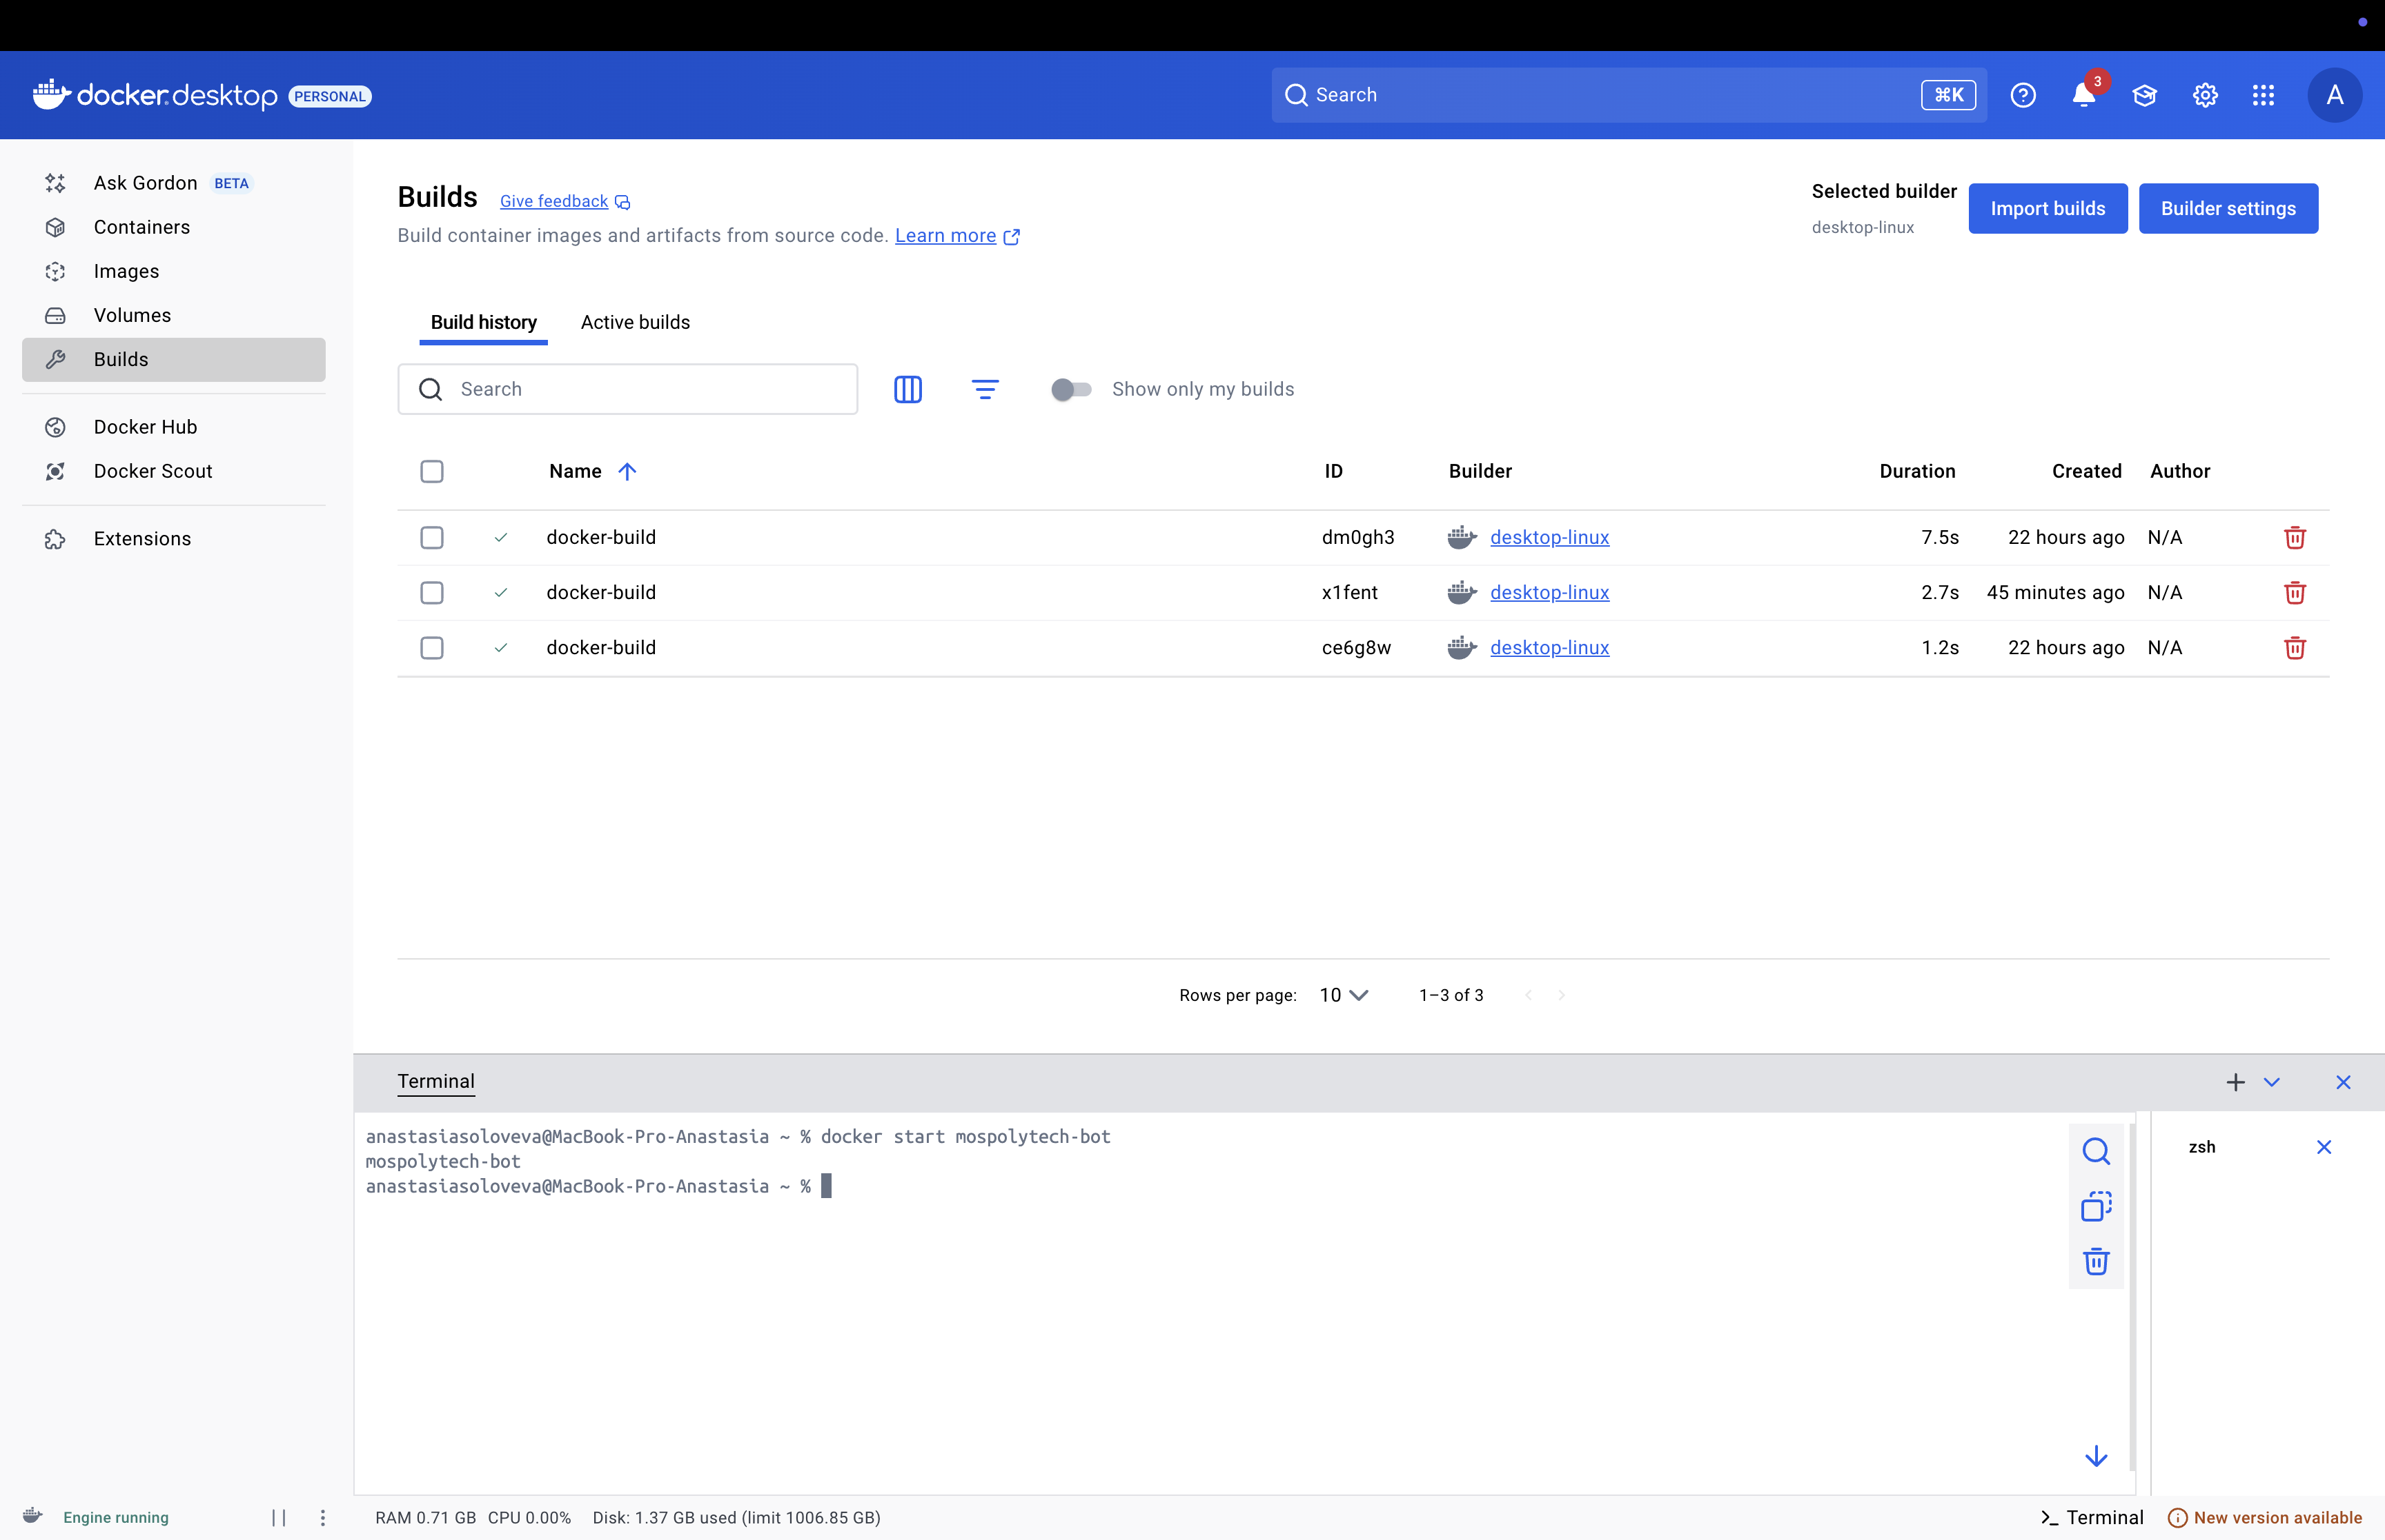
Реализация чат-бота. Размещение Telegram-бота в Docker-контейнере

Slide 13
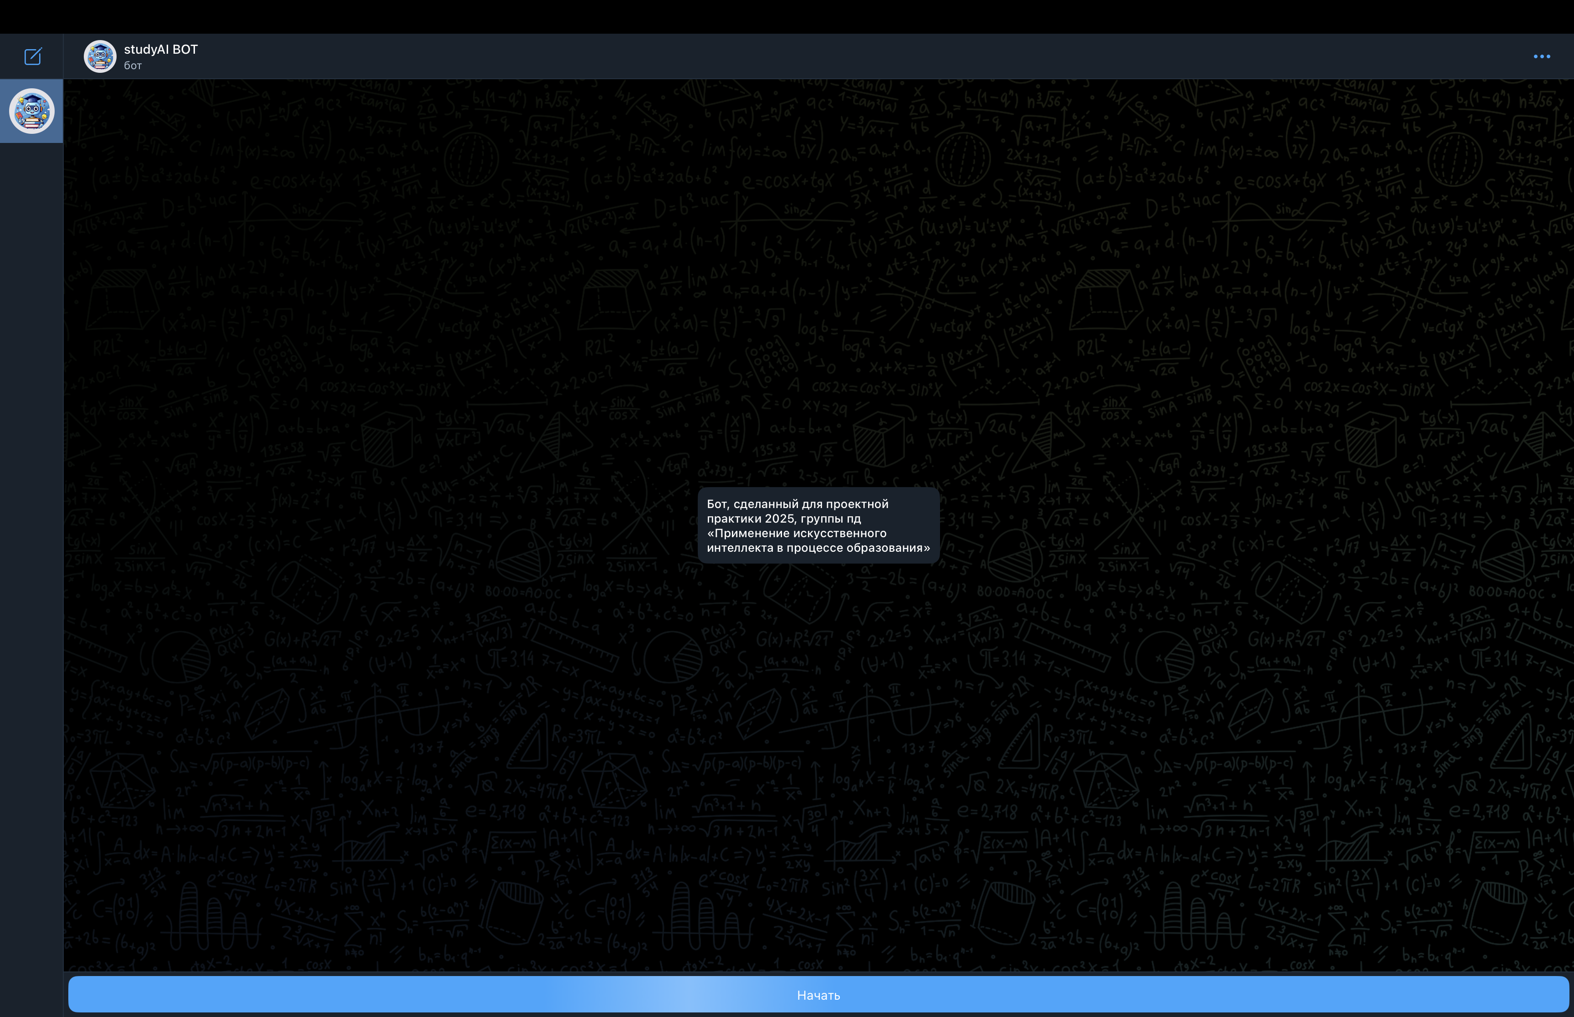
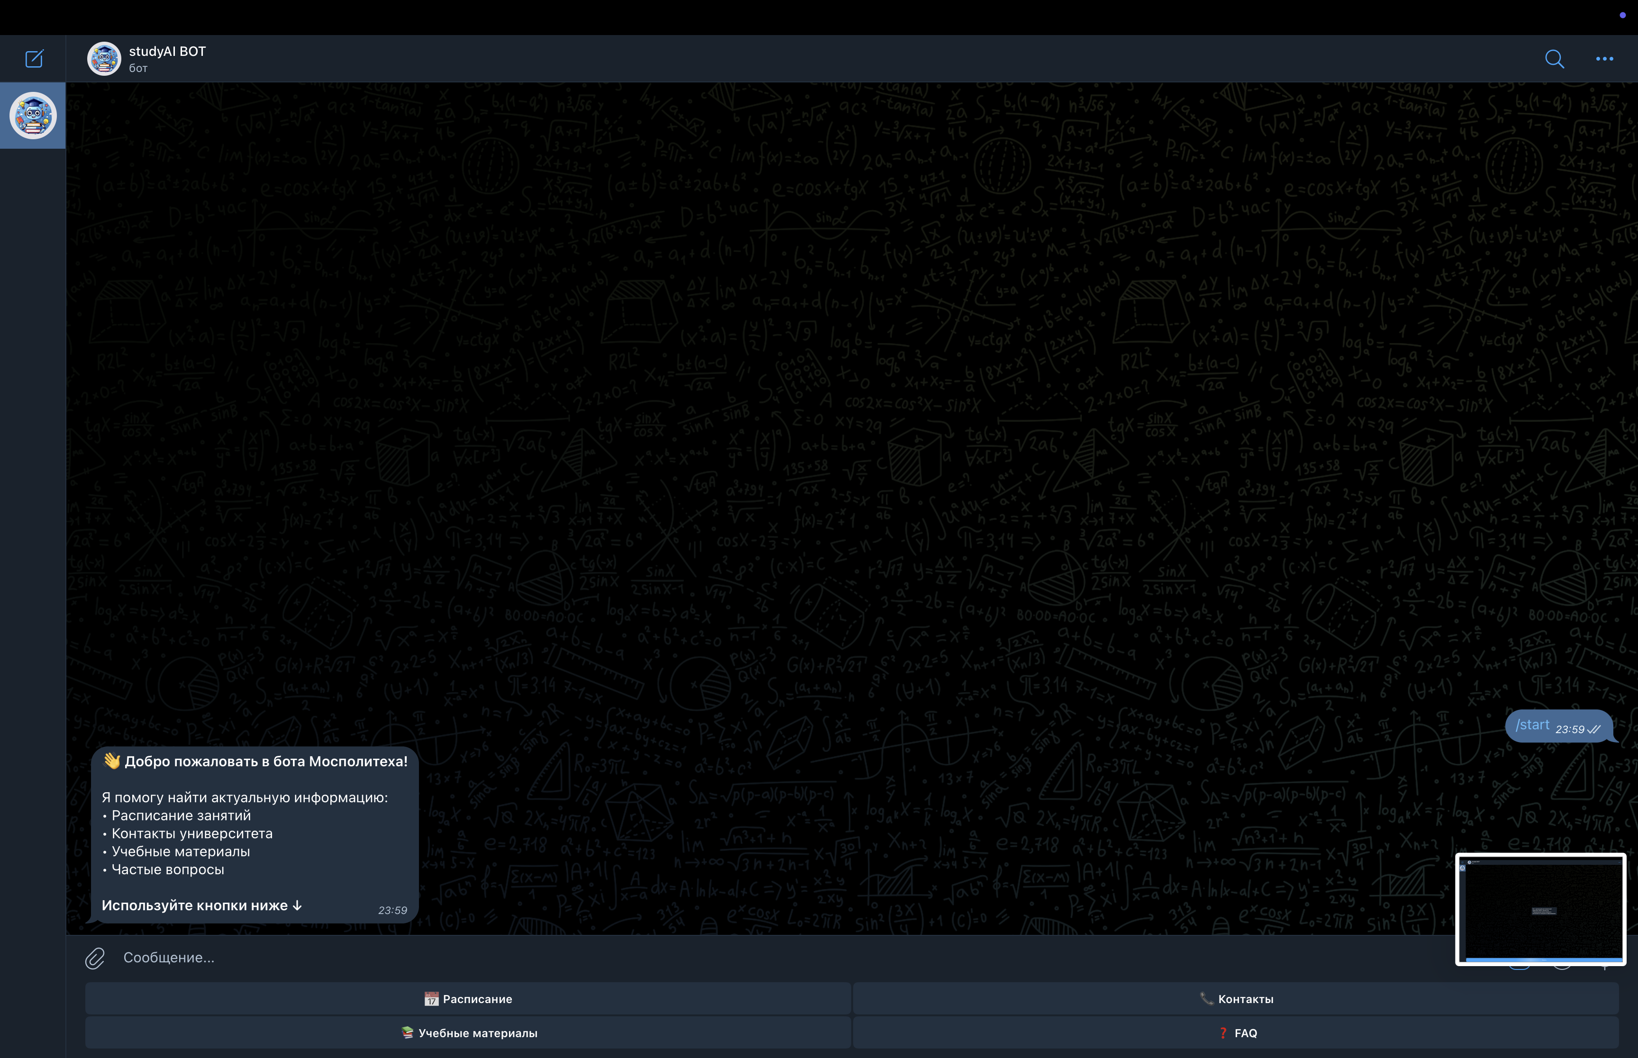
Демонстрация работоспособного чат-бота

Slide 14
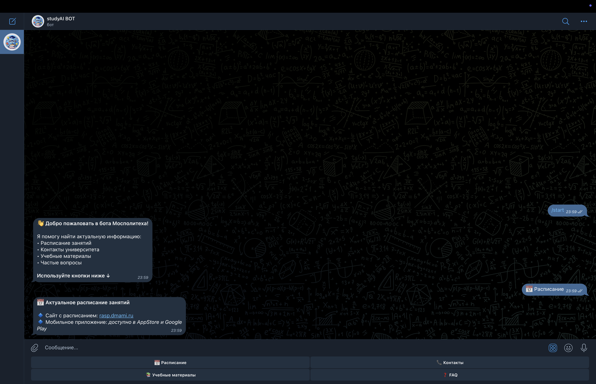
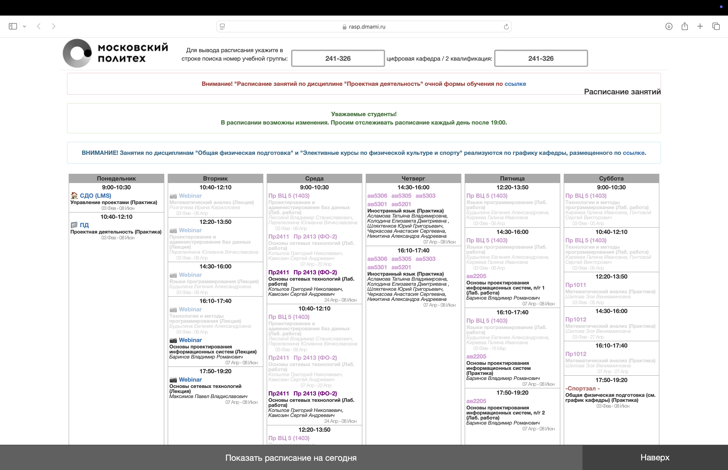
Демонстрация работоспособного чат-бота

Slide 15

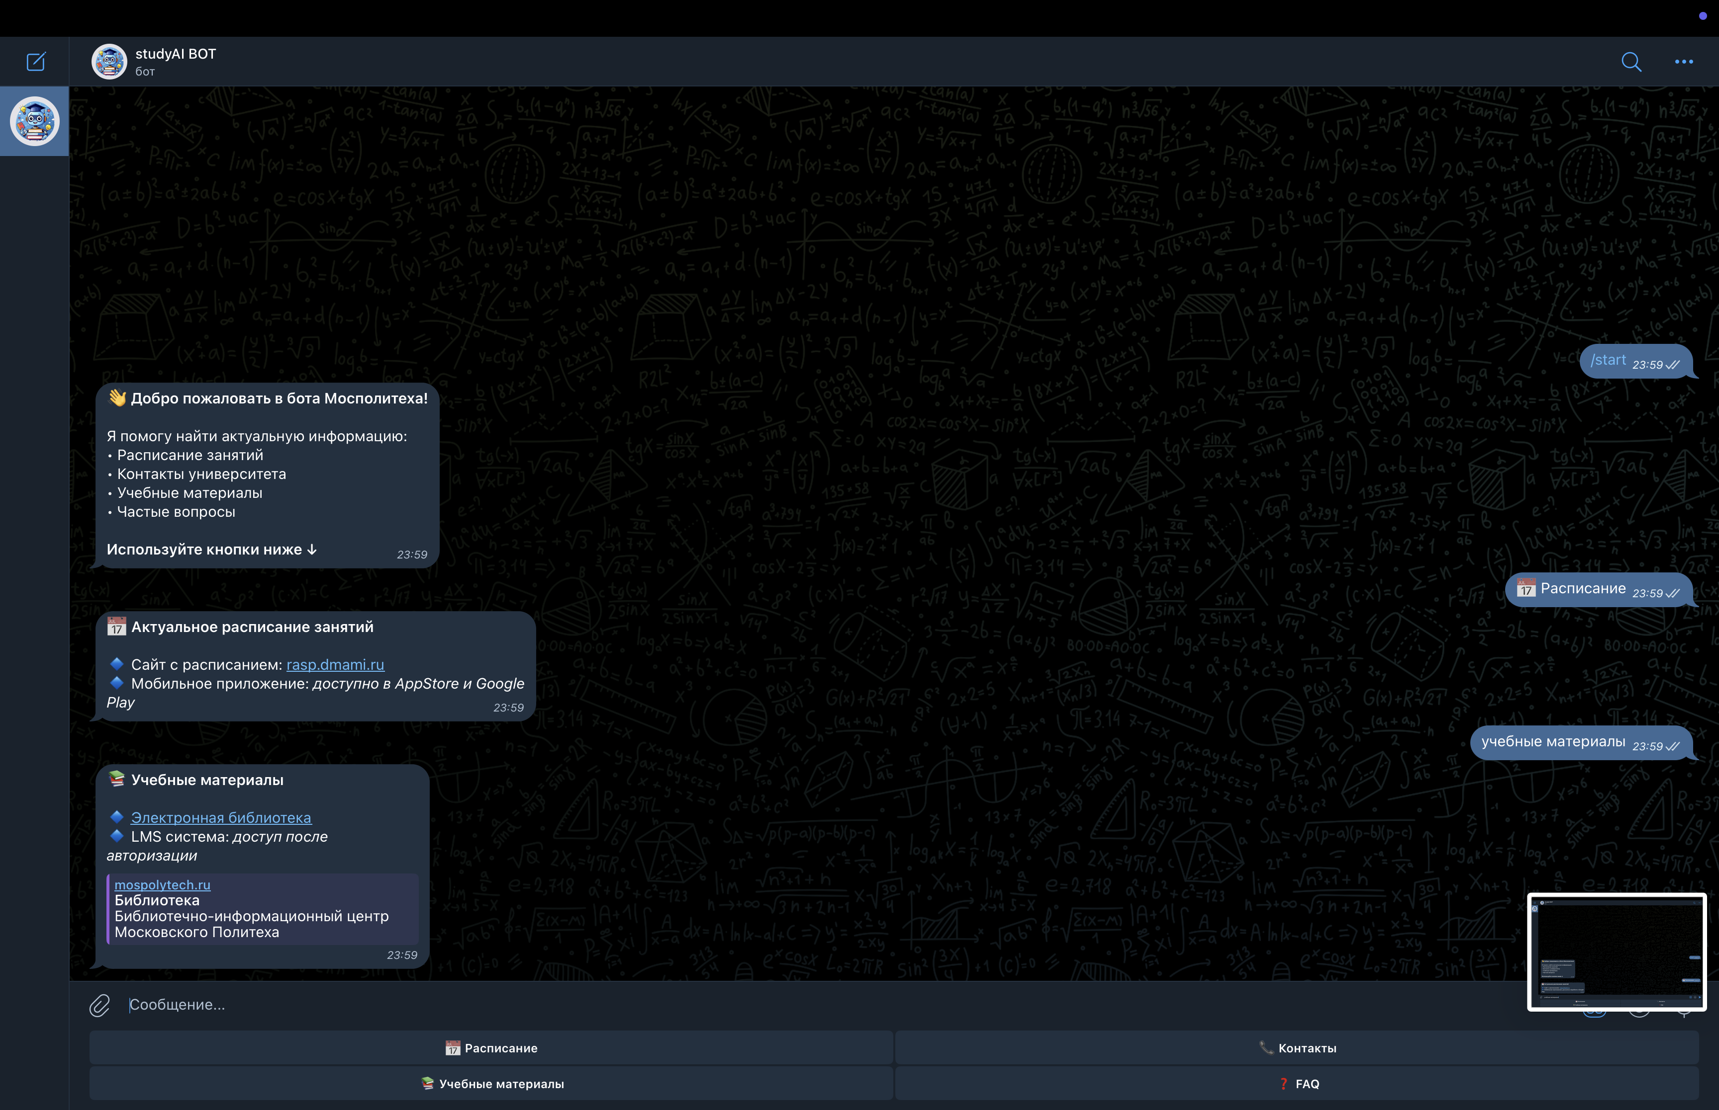
Демонстрация работоспособного чат-бота

Slide 16
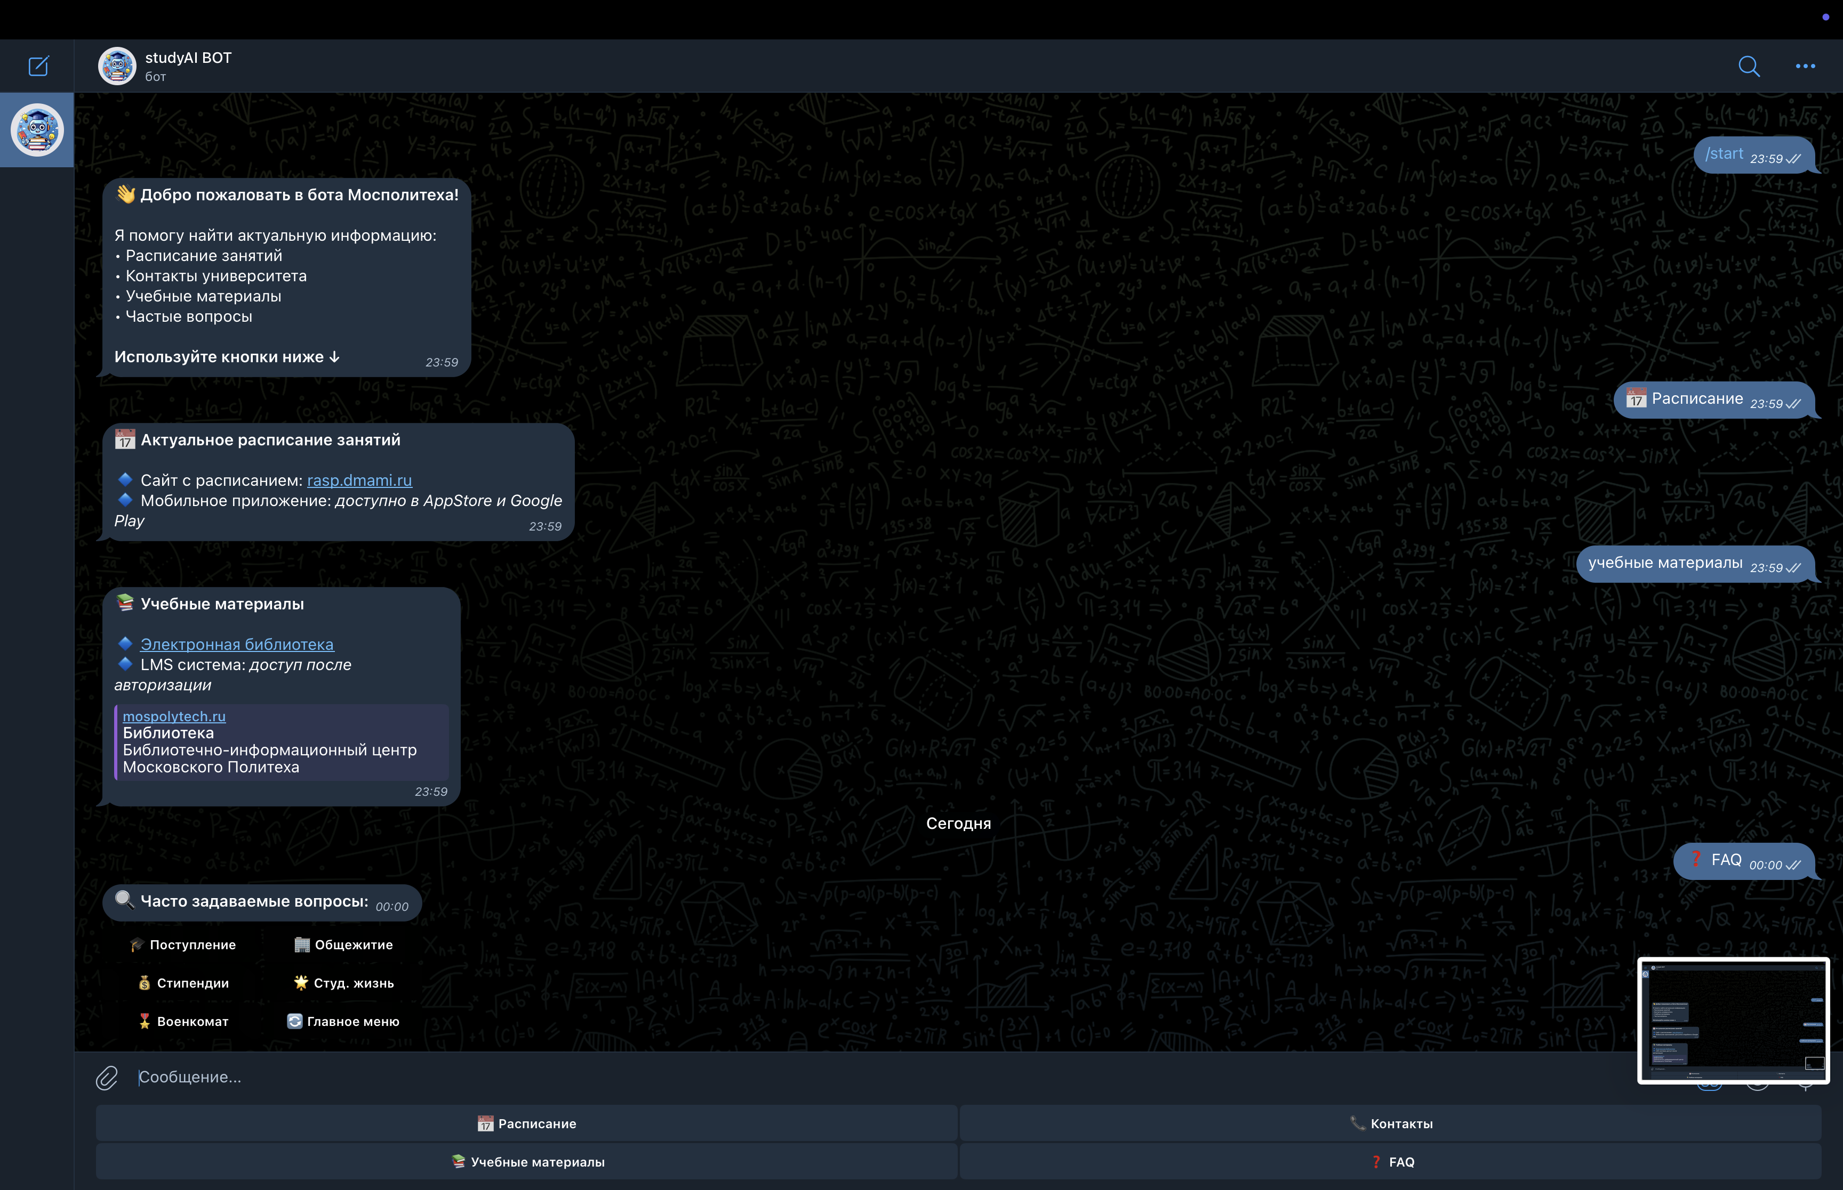
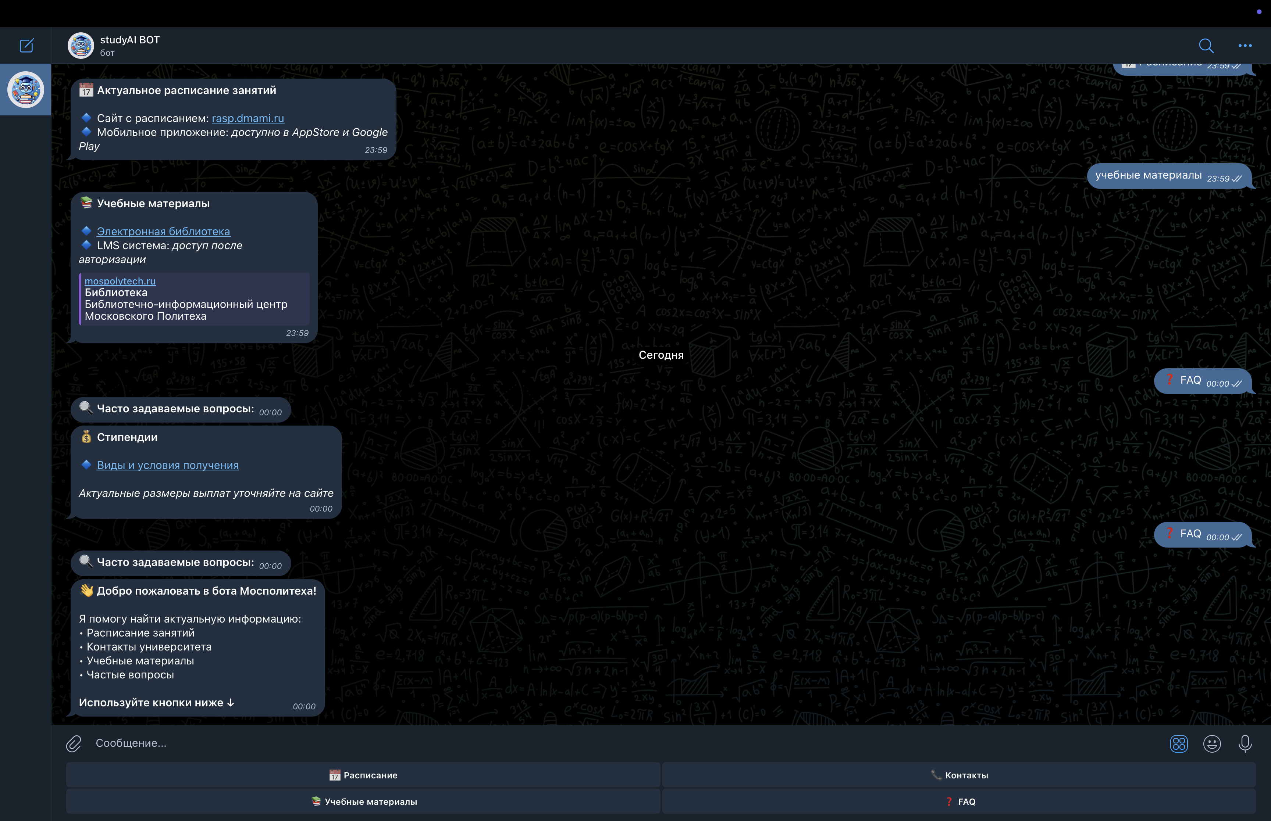
Демонстрация работоспособного чат-бота

Slide 17
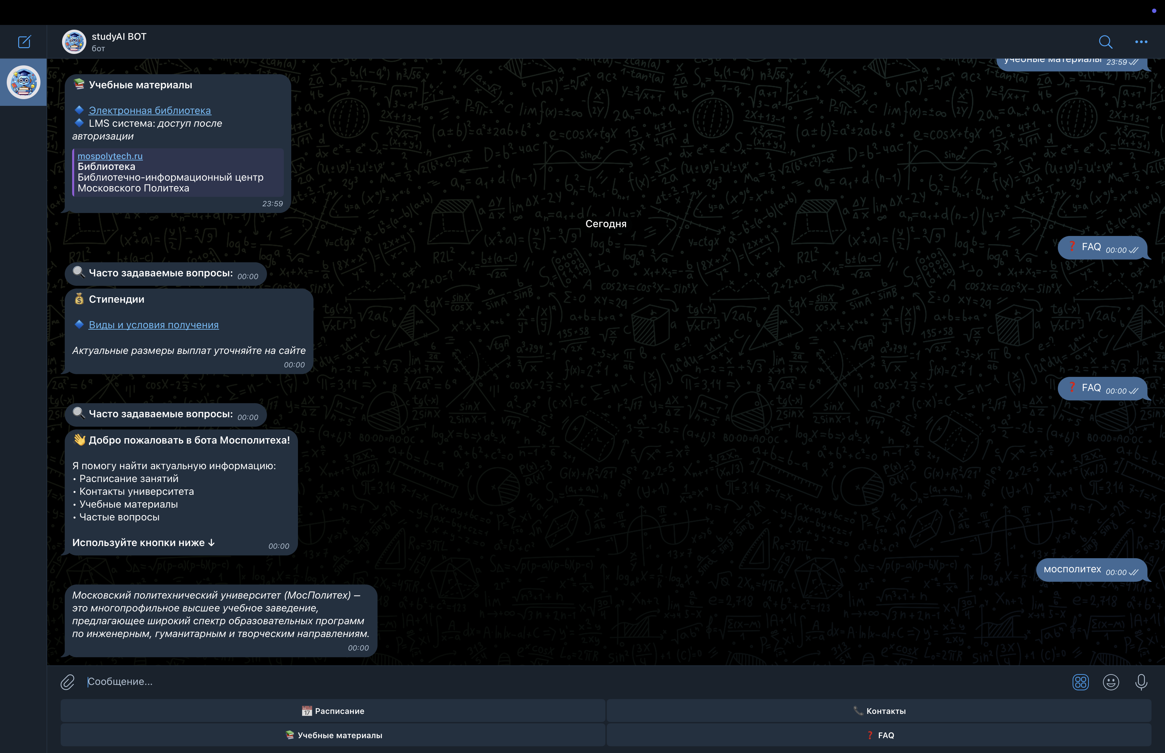
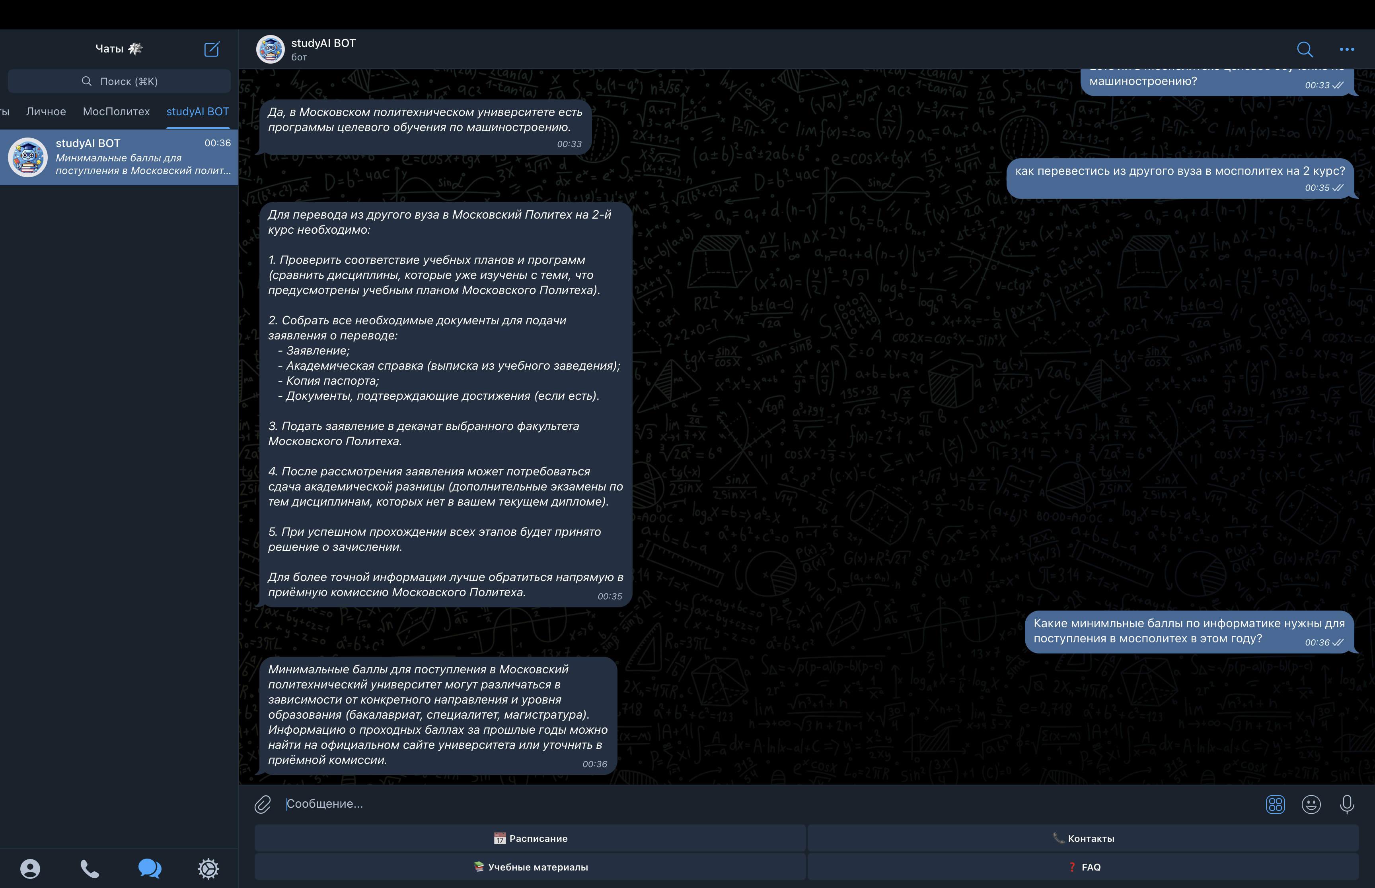
Демонстрация работоспособного чат-бота

Slide 18
Перспективы развития. Что можно улучшить?
Дорожная карта улучшений:
Этап | Задачи | Сроки
Краткосрочные (0-3 мес) | Улучшение кнопочного меню, расширение FAQ | Q3 2025
Среднесрочные (3-6 мес) | Интеграция с Google Calendar, система авторизации | Q4 2025
Долгосрочные (6+ мес) | Голосовой ввод через Speech-to-Text, персонализированные рекомендации | 2026
Бот будет развиваться вместе с потребностями студентов!

Slide 19
Спасибо за внимание !

